Slide 1
비트코인의 원리 및 사용법
2021. 07
IT미래전략부문

Slide 2
INDEX
Ⅰ. 비트코인 발행 원리
Ⅱ. 비트코인 채굴 과정
Ⅲ. 비트코인 이용법
Ⅳ. 비트코인의 위험성

Slide 3
I. 비트코인 발행 원리

Slide 4

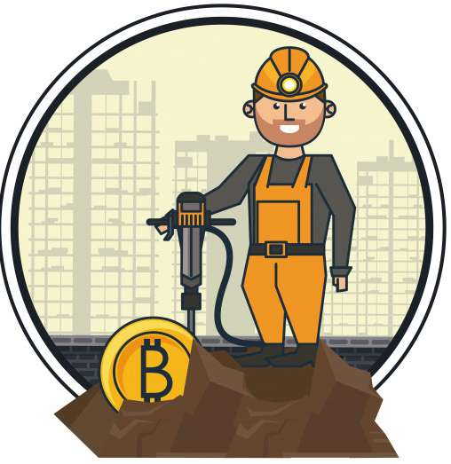

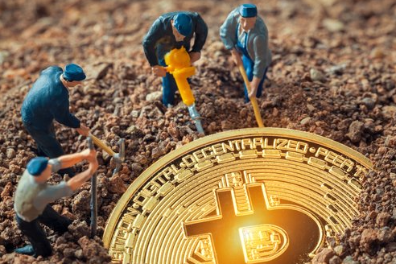
Ⅰ. 비트코인 발행 원리
가. 비트코인의 구성원
비트코인 사용자 (Bitcoin User)
채굴자 (Miner)
• 비트코인으로 물건을 구매하거나 판매하는 사람
• 비트코인을 전송
비트코인 재단
(Bitcoin Foundation)
• 자신의 컴퓨팅 파워를 사용하여
블록을 생성 비트코인 재단
• 생성된 블록 검증
• 비트코인 프로그램 제작, 전파
• 비트코인을 교육하고 생태계를
구성하는 여건 마련을 위한 비영리기관
비트코인 커뮤니티
(Bitcoin Community)
채굴 풀
• 비트코인의 기술, 비즈니스에
관심있는 사람들
• 비트코인과 관련 산업의 방향성,
기술 등에 대해 토론하고 합의
• 채굴난이도 증가에 따라 결성된
채굴자들의 협력시스템
• 단체(채굴 풀)을 형성하여 Block
생성 작업 수행
Notes:
비트코인 참여자는 크게 채굴자, 사용자, 비트코인재단, 커뮤니티, 채굴풀로 정리 할 수 있습니다
채굴자는 자신의 컴퓨팅 파워를 이용하여 비트코인 블록체인을 생성하고 유지하며 거래데이터의 무결성을 인증하는 역할을 수행합니다. 이러한 채굴자들은 블록체인 시스템 자체를 지탱하는 중대한 역할을 하고있습니다
채굴풀은 채굴난이도가 계속 증가함에 따라서 채굴자들이 개인으로 나뉘어 채굴하면 수익의 안정성이 떨어지기 때문에 일정한 수익을 가져가기 위해 결성한 채굴업자들의 협력시스템 입니다
채굴업자들은 혼자 채굴하는 것이 아니라 단체를 결성하여 공동으로 함께 채굴작업에 참여합니다
사용자는 말 그대로 비트코인을 통해 물건을 구매하거나 비트코인을 받고 물건을 판매하는 사람들로 이루어져있으며 실제 화폐로써 이용하고 가치를 창출하는 역할을 합니다
비트코인재단은 최초에 비트코인 프로그램을 개발하고 대중에 전파여 비트코인 생태계를 구성하기 위해 설립된 비영리기관입니다
재단 구성원들 중일부는 실제 비트코인의 개발자로 알려진 사토시 나가모토와 함께 협업하기도 했습니다. 현재도 제 3의 독립된 기관으로 비트코인을 교육하고 생태계가 구성될수 있는 여견을 만들기 위해 노력하고 있는 단체입니다
비트코인 커뮤티니는 코인 생태계를 구성하고 있는 모든 이들과 비트코인 등의 암호화폐에 관심이 있는 모든 사람들을 말하는 것이고 그 관련 산업의 방향성등과 관련된 여러가지 주제를 가지고 토론하고 공동의 합의를
이끌어나가기도하고 합의가 이루어지면 해당 내용이 비트코인 프로그램에 실제로 적용되기도 합니다.

Slide 5
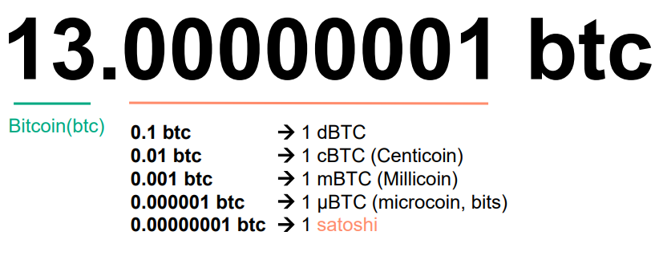
Ⅰ. 비트코인 발행 원리
나. 비트코인의 사용단위
Notes:
비트코인의 단위로는 기본적으로 1 사토시로 시작을하고 100사토시의 경우 마이크로 비트코인 100,000사토시의 경우 밀리 비트코인, 1,000,000사토시의 경우 센티 비트코인, 그 윗단위로는 데시 비트코인
1btc를 비트코인이라고 말하는데 1비트코인은 100,000,000사토시라고 부르기도 합니다.

Slide 6
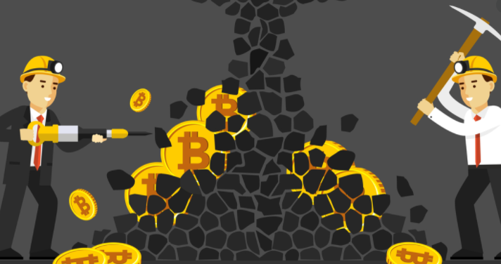
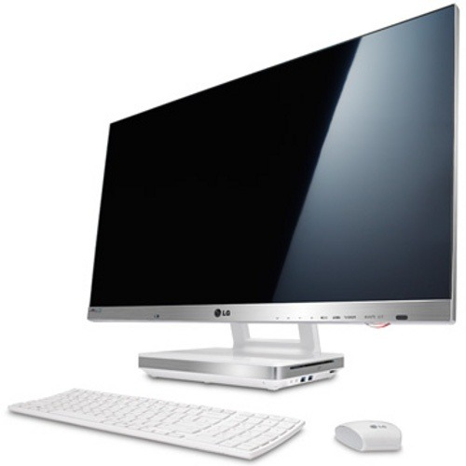
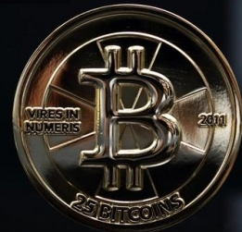
Ⅰ. 비트코인 발행 원리
다. 새 비트코인의 발행
보수 지급
약 10분간 1회, 1인
약 4년에 한번 보수는
반감
2140년에는 발행
중단이 될 예정
Notes:
비트코인은 지금도 수학적 연산 문제를 해결하는 것을 통해서 채굴자들이 보수를 받고 비트코인을 지속적으로 발행시키고 있고 이러한 비트코인은 약 4년에 한번씩 보수가 반감되고
채굴에 대한 난이도가 점점 올라가 있습니다 또한 발행량이 정해져있기때문에 지금 채굴속도의 예상으로는 2140년에 비트코인 발행이 중단될 것으로 예측되고 있으며
많은 경제학자들은 비트코인 발행이 중단되는 순간 비트코인의 가치가 내려갈 확률이 더 높을 것이라고 예상하고 있습니다.

Slide 7
Ⅱ. 비트코인 채굴 원리

Slide 8
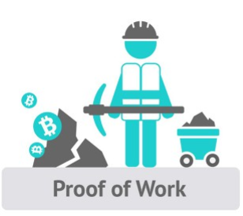
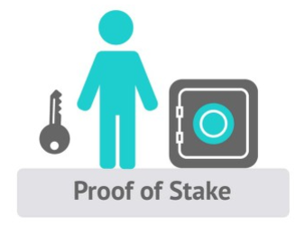
Ⅱ. 비트코인 채굴 과정
가. 블록체인 채굴 방식
작업증명
지분증명
수학적 연산을 통한 보상
지분 소유에 따라 보상
하드웨어 구입 비용 발생
추가적인 비용이 발생 X
전력 소모 비 효율적
전략 소모 효율적
비트코인
퀀텀, 에이다, 네오, 제트캐시
Notes:
블록체인을 채굴하는 원리 그리고 방식으로는 대표적으로 두가지로 분류되고 있습니다.
첫번째로는 작업증명 방식이 있습니다.
작업 증명 방식은 각각의 채굴자들이 컴퓨팅 파워를 통해 수학적 연산 문제를 푸는것으로 통해서 보상을 얻는 방식이고
이러한 작업 증명 방식을 수행하기 위해서는 컴퓨팅 파워가 무조건 있어야 되기 떄문에 하드웨어 구입 비용이 필수적으로 발생합니다
그리고 또한 하드웨어를 통해 수학적 연산을 수행하기 떄문에 많은 전력이 소모되고 비효율적이라는 시선이 최근에 많이 자리잡고 있습니다
최근에는 엘런머스크가 이러한 작업증명 방식으로 인해서 소모되는 전력량이 말레이시아 한 해 전력소비량과 맞먹고 이로인한 co2 배출량이 어머어마하여 기후환경에 엄청난 악영향을 끼친다고 발표한 적이있습니다
이러한 문제점을 보완할 수 있는 채굴방식으로 엘런머스크는 지분증명 방식을 꼽았는데
지분 증명 방식은 간단하게 말해서 별도의 채굴과정 없이 더 많은 지분을 가지고 있는 경우 블록에 기록할 권한이 더 많이 부여되는 형태입니다
코인을 가진 모든 노드가 합의를 통해 블록에 데이터를 추가할 수 있는 권할을 가지게 되고 그중에서 지분을 더 많이 가진 노드들은 더 많은 권한을 주어지게되는데
기존 작업증명 방식과 다르게 생성될 떄 지분에 대한 이자 배당의 개념으로 지급되는 형태입니다
지분증명방식의 장점으로는 별도의 채굴 장치 하드웨어가 필요없고 공간에 대한 제약이 줄고 작업증명에서 수분이 소요되는 블록처리 시간이 지분증명에서는 수초까지 줄어드는 빠른 처리속도를 가지고있습니다
그러나 지분 증명 방식에서도 일부 단점과 문제점들이 발견되었는데 그 중에서 이중지불에 대한 문제가 발생하였고 지분에 따른 이자 배당으로 블록체인 내부 자금이 집중화되는 단점을 보이고 작업증명에 비해 빠른
처리속도를 가지게 되었지만 사용자가 사용하기에는 여전히 만족스럽지 못한 처리속도를 보여주고 있습니다.

Slide 9


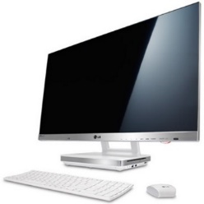
Ⅱ. 비트코인 채굴 과정
나. POW 채굴 방식
<작업에 참여하고자 하는 사람들>
<채굴기>
Notes:
기존 금융기관을 신뢰기관으로 하는 중앙집중형 거래 시스템은 중앙서버 한곳에서 모든 거래들을 관리를 하는데
이러한 경우에 거래 수수료가 발생하는 문제 그리고 보안에 대한 문제를 이야기 했었습니다
이 중앙서버 한곳만 파괴하거나 해킹한다면 이 시스템을 무너뜨릴 수 있기에 회사에서는 보안에 많은 인력과 돈을 들여야하는 문제가 있었습니다.
블록체인은 이 생각을 뒤집은 겁니다. 장부를 중앙서버에 꽁꽁 숨겨놓는게 아니라 모두가 볼 수 있게 공개하고 사람들이 자발적으로 참여해서
이 장부들을 함께 관리하고 감시하도록 하는 것입니다.
블록체인에 여러 종류가 잇고 종류마다 차이가 있지만 비트코인이 쓰는 proof of work 작업증명 방식으로 설명하자면
블록체인은 이 관리에 참여하고자 하는 사람들에게 장부 전체를 복사해서 전달해줍니다
이 장부들을 다운받고 관리에 동참하는 컴퓨터들은 ‘채굴기’라고 불리게 됩니다

Slide 10
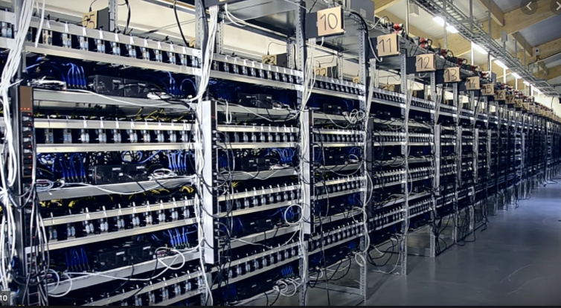
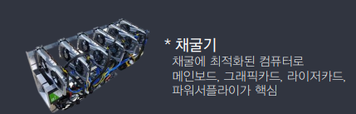
Ⅱ. 비트코인 채굴 과정
나. POW 채굴 방식
대부분의 주요 코인들의 채굴 방식은 POW 방식으로 컴퓨팅 파워를 요구
Notes:
실제로 채굴기의 모습이고 일반적으로 pow 방식은 컴퓨팅 파워를 요구하고 난이도가 올라가면 올라갈수록 더 큰 연산량을 필요로 하기에 많은 그래픽 카드들을 사들여서
채굴자들이 이러한 공장과 같은 형태로 많은 코인을 채굴하기 위해 많은 전력을 소모하고 있습니다.
또한 이러한 행위로 인해서 실제 최근에 00정도 가격이었던 그래픽 카드의 가격이 몇배나 올랐고 이로 인해서 그래픽 카드를 원래 가격으로 구하기에는 전혀 불가능한 상황에 이르럿습니다.

Slide 11






Ⅱ. 비트코인 채굴 과정
나. POW 채굴 방식
장부
거래 발생
Notes:
이 장부들은 저번에 설명드렸던것 처럼 블록 단위로 되어있습니다.
거래가 발생할때마다 전세계의 모든 관리 참여자들의 채굴기에 전달이 됩니다
이 내역들이 약 10분에 한번씩 ‘블록＇으로 묶여서 장부에 추가가 되는겁니다/
따라서 저번에 말씀드렸던 것처럼 한블록은 약 10분단위의 거래 기록을 가지게 되는것이고 거기에 대한 체인 즉 연결고리로 해당블록의 해시넘버와 이전 해시넘버를 가지게 되는 것입니다.
또한 이러한 작업 블록으로 묶이는 작업이 반복되면서 각 채굴기마다 다른 장부를 갖게 될 수 있니다.
오류가 있거나, 컴퓨팅 파워 및 성능의 차이로 서로 다른 길이의 블록을 가질수 있게 될 수 잇습니다.
또한 여기서 누군가가 악의

Slide 12
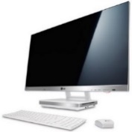
Ⅱ. 비트코인 채굴 과정
나. POW 채굴 방식 - 위조시도
10분
누락된 정보가 없는 “가장 긴” 체인
가짜 장부를 제일 길게 만들어서 내놓는다면?
Notes:
따라서 저번에 말씀드렸던 것처럼 한블록은 약 10분단위의 거래 기록을 가지게 되는것이고 거기에 대한 체인 즉 연결고리로 해당블록의 해시넘버와 이전 해시넘버를 가지게 되는 것입니다.
또한 이러한 작업 블록으로 묶이는 작업이 반복되면서 각 채굴기마다 다른 장부를 갖게 될 수 있니다.
오류가 있거나, 컴퓨팅 파워 및 성능의 차이로 서로 다른 길이의 블록을 가질수 있게 될 수 잇습니다.
또한 여기서 누군가가 악의적으로 조작을 해서 길이가 다른 장부가 생길 수 도 있습니다
그러면 그중에 가장긴 체인이 가장긴이 핵심입니다.
이 중에서 가장 긴 체인 즉 가장 많은 데이터 장부를 가진 채굴기가 채택이 되는 것이고
가장 길기때문에 누락된게 없고 블록이 제일 많을 것입니다.
가장 긴 장부를 가진 채굴기가 채택이 된다는 점을 악용하기위해 가짜 장부를 조작하여 제일 길게 만들어서 내놓는다면 어떻게 될까요?
그건 불가능에 가깝습니다

Slide 13
Ⅱ. 비트코인 채굴 과정
나. POW 채굴 방식 - 위조시도
이전 블록과 맞는 모양의 블록을 생성 시켜야만 함
블록 중간에 거래 하나만 조작 시도 시
Notes:
그것은 불가능에 가깝습니다. 새 블록이 만들어지면 이전 블록에 레고처럼 끼워지는 형태로 연결이 됩니다
여기서 레고 즉 형태가 맞는 레고의 역할을 하는것은 저번에 말씀드렷던 각 블록의 해시넘버가 그 역할을 하는것입니다
새 블록이 만들어지면 이전블록에 레고 처럼 끼워진다고 쉽게 생각하면 됩니다 그런데 이 모양이 같은 것끼리 찾아 만들어야 끼워야 연결이 되는건데
이 모양은 이전 블록들의 전체거래내역 플러스 새 블록의 거래 내역들을 다 계산해야 찾아낼 수 있습니다.
게다가 철수가 영희에게 10,000원을 줫는데 10,001을 줫다로만고쳐도 완전히 예측 불가능하게 달라지는게 여기서는 hash란 개념이 쓰엿는데
그건 좀있다가 설명 드릴거구요
여튼 모든 거래 내역들을 특정 공식으로 계산하여 이문제를 풀어야 새 블록을 연결해서 내놓을 수 있는 겁니다
블록 중간에 거래 하나만 살짝 조작해도 그 이후의 블록들의 문제를 전부 다시 다 풀어야 연결 할 수 있는겁니다.
중요한건 이문제가 엄청 어렵고 시간이 많이 걸립니다 전세계 모든 채굴기들이 서로 경쟁하고 협력도 하면서 10분동안 낑낑 풀어야 풀릴 정도로 매번 난이도가 조절이 되고 있고
지금 이순간에도 10분마다 블록 하나씩 생성되고 있는데 지구 곳곳의 채굴용 컴퓨터들이 다음 블록의 문제 정답을 찾기 위해 채굴을 하고 있기때문에 가장 먼저 정답을 맞춰서 다음 블록을 성사시키는 컴퓨터에게는
일정량의 보상이 주어집니다. 그게 바로 코인을 지급하는 것이고 그래서 채굴을 한다고 표현을 하는 것입니다
왜 이렇게 돌아가느냐면 해커가 돈을 훔칠려고 하는데 여기서 해킹을 해서 장부를 조작하고 돈을 탍취할려면 이전 장부를 조작하고 세상에서 가장 긴 체인을 만들어서 채택도 시켜야되고 혼자로서는 엄청나게
오래 걸리는 일이고 지금 이순간에도 보상에 집중하고 잇는 전세계 컴퓨터들을 다 이겨내고 제일 긴 블록을 만들어내야지만 조작을 할 수 있는 것입니다.
보상을 목적으로 채굴에 참여하는 자발적 참여자들에 의해 자동으로 보안까지 이루어지는 대단한 시스템입니다.
그리고 또한 어떤 분들은 전세계 사람들이 모든 장부를 공유하는건데 만약에 채굴기가 다꺼지면 어떻하냐고 하는데 실제로 보상이 주어지고 잇는동안에는
채굴이 멈출 일이 전혀 없고 전세계적으로 동시에 모든 채굴기가 off되어야되기때문에 지금당장에서는 전혀 현실 불가능한 애기라고 할수 있습니다.

Slide 14
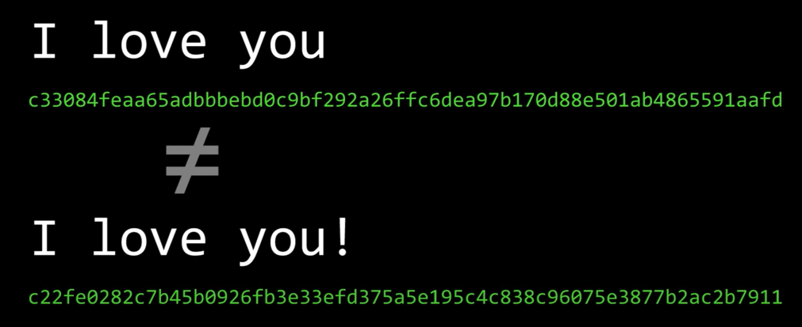



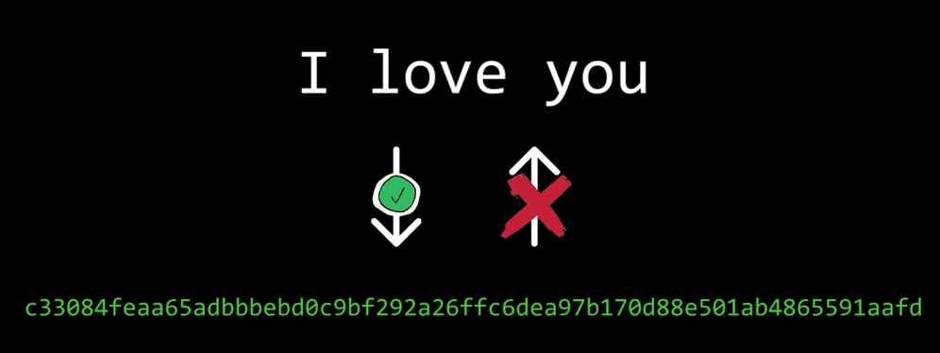
Ⅱ. 비트코인 채굴 과정
나. POW 채굴 방식 - Hash
Hash
단방향 해시 / 결정론적
Notes:
아까 설명하다 말았던 해시에 대해서 이야기를 해보면 하나의 수학 함수라고 볼 수 있는데 한 개의 인풋을 받으면 아웃을 주는데 여기서 중요한건 일방향 함수 이고 결정론 적이란 것입니다
여기서 결정론적이란란 인풋을 아이러브유라고 입력하면 나오는 아웃풋은 항상 딱 정해져 있는 것이고 사랑해!라고 인풋을 바꾼다면 그 경우 아예 다른 값을 반환한다는 점입니다.
일반향 단방향이란 아이러브유라고 입력해서 나오는 난수는 정해져잇지만 해당 난수를 입력해서 아이러브유가 절대로 나올 수가 없는 구성입니다.

Slide 15
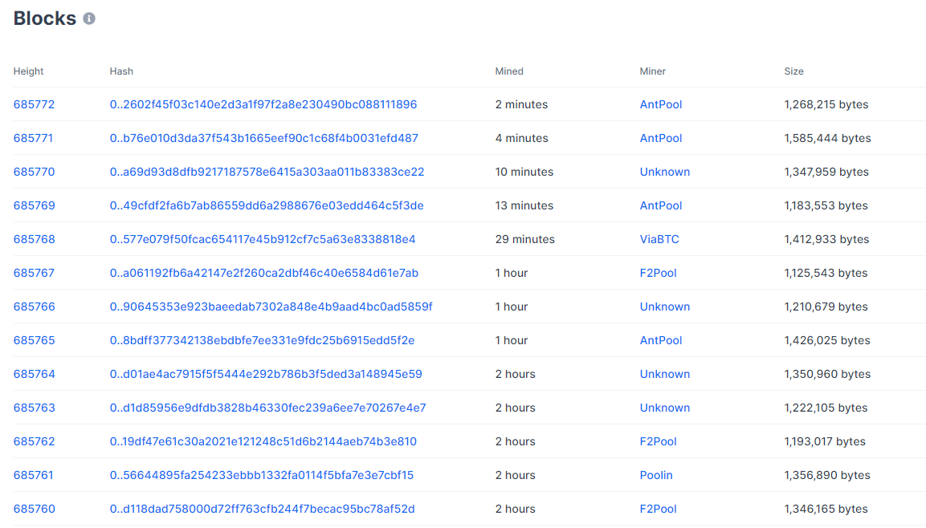
Ⅱ. 비트코인 채굴 과정
다. 채굴의 원리
00000000000000000002602f45f03c140e2d3a1f97f2a8e230490bc088111896
Notes:
여기 보시면 실제로 어떤 채굴자가 어떤 문제를 해결하였고 해시넘버거 어떤것인지 어떤 거래내역을 담고 있는지 실제로 보여주고 있는 사이트에서 노출되는 화면입니다
여기는 블록의 높이 를 보여주고 있고 채굴에 걸린 시간 그리고 가지고 잇는 트랜잭션들의 사이즈 들을 나타내고 있습니다.

Slide 16
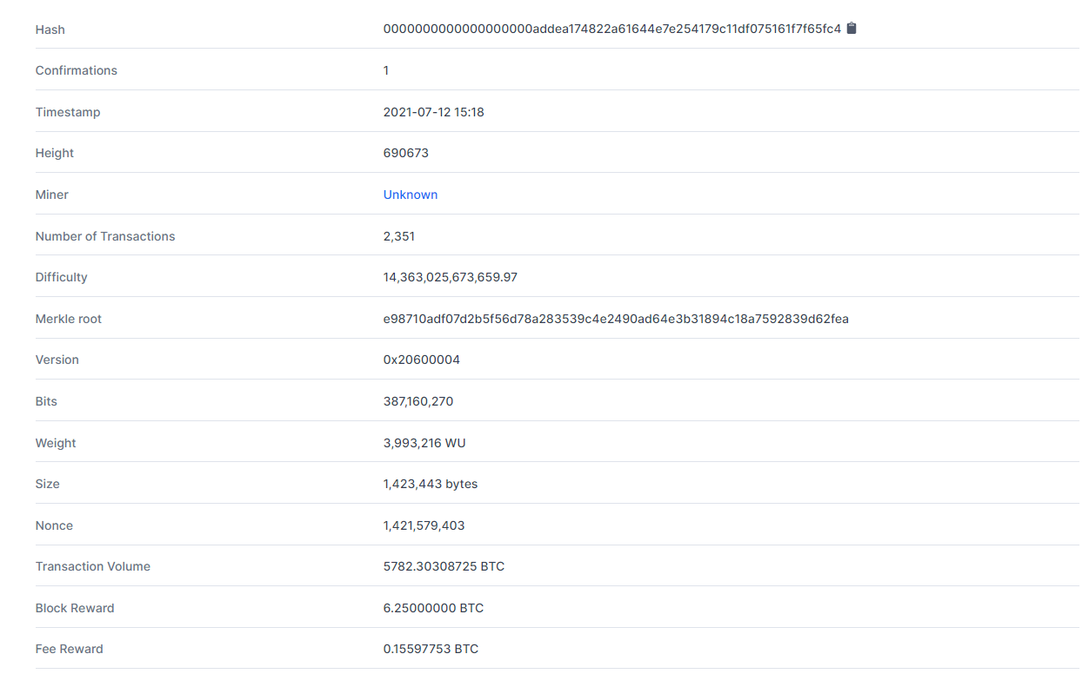
Ⅱ. 비트코인 채굴 과정
다. 채굴의 원리 (블록구조)
Notes:
상세로 들어가보면 이사람이 채굴한 해시를 보여주고 거기에 추출된 날짜 그리고 블록의 높이 채굴자 이름 실제 담고 있는 트랜잭션의 개수
채굴의 난이도 그리고 이전 해시와 현재 블록으로 인해 생겨난 새로운 마클 루트 해시 그리고 버전 높이 사이즈 논스 등을 보여주고 있습니다.

Slide 17
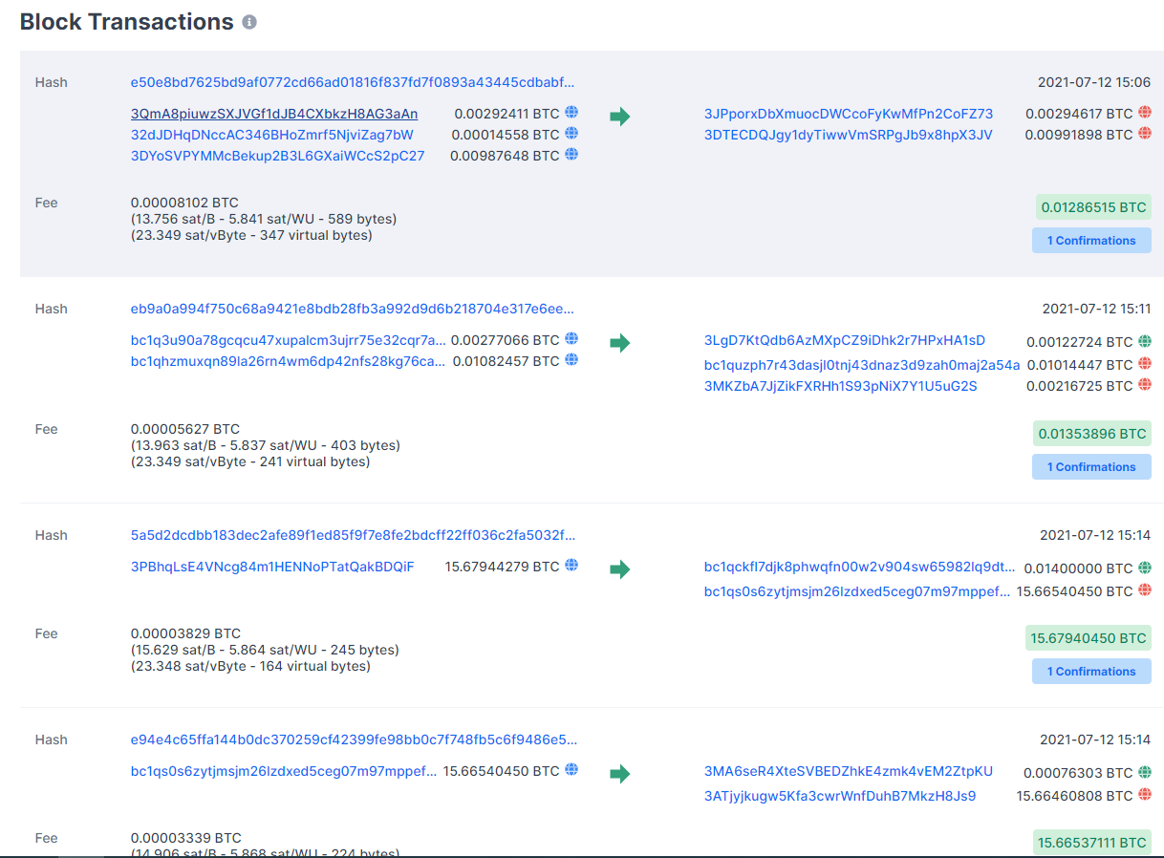
Ⅱ. 비트코인 채굴 과정
다. 채굴의 원리 (거래내역)

Slide 18
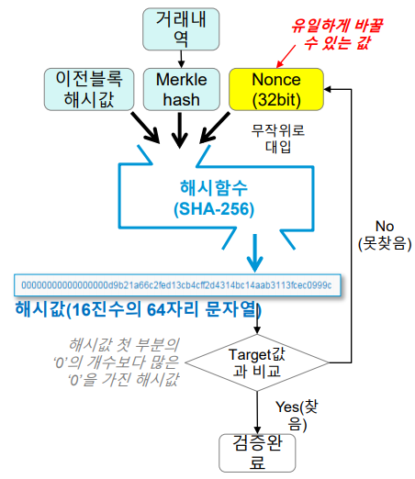
Ⅱ. 비트코인 채굴 과정
다. 채굴의 원리 (Hash)
00000000000000000002602f45f03c140e2d3a1f97f2a8e230490bc088111896
0의 개수가 늘어날 수록 뒤의 문자열의
크기(자리수는) 줄어듬
이 문자열(실제로 해싱되는 값)의 크기가 줄어든다는 것은, 같은 입력값에
대한 요약수준(=추상화 수준)이 더 높아진다는 것을 의미
Notes:
실제로 채굴을 진행할때 모든 숫자들을 조합하고 계산하고 여러가지 다양한 방식으로 해시값을 찾아내는 것이 아니라
논스값 하나만을 계속 바꿔가면서 정답에 해당하는 해시값을 찾아내는 과정입니다
논스는 채굴자가 유일하게 바꿀수 있는값이고 그것빼고 나머지는 바꿀수가 없습니다.
난이도가 올라갈수록 논스를 바꾸는 횟수가 더 많아지고 정답에 ㅎ해당하는 해시값을 찾기가 점점어려워지는것입니다.
난이도가 높을 수록 앞에 0의 개수가 증가하고 뒤에 문자열 즉 해싱되는 값이 크기가 점점 줄어들고 요약된 수준이 더 높아 진다는것을 의미하는 것입니다
따라서 난이도가 올라갈수록 거기에 대한 해당하는 값을 찾기가 점 점 어렵도록 설정되는 것이고 난이도를 조정하는 이유로는
블록의 거래 내역은 거의 10분의 거래내역을 담고 있어야 되기 때문에 너무 빨리 채굴된 블록이 탄생하면 난이도가 점점 어려워지도록 변경 되고 있습니다.
현재 비트코인은 19개의 0으로 먼저 시작한다고 하고 난이도가 점점 올라가고 잇고 -0의 숫자는 단순하게 난이도에 따란 결과값일 뿐이고 난이도 자체는 bits라는걸 통해 계산을 한다고합니다,.

Slide 19
Ⅲ. 비트코인 이용법

Slide 20
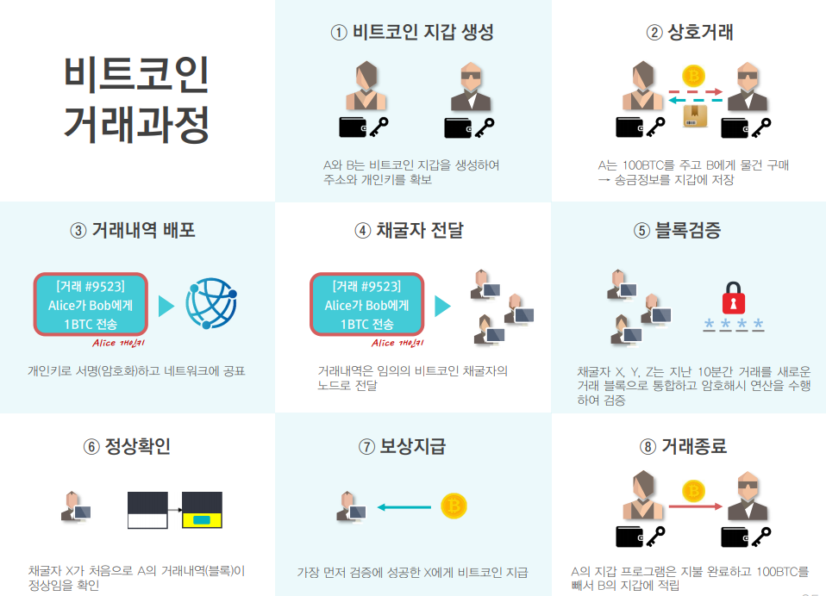
Ⅲ. 비트코인 이용법
가. 비트코인 거래과정

Slide 21
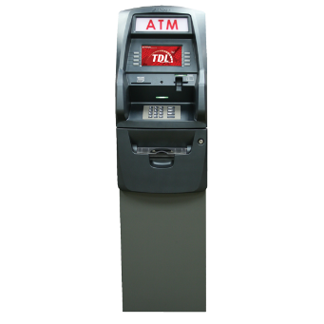



Ⅲ. 비트코인 이용법
나. 비트코인 획득 방법 및 차이
거래소
판매소
ATM
가장 일반적
수수료가 싸다
게시판이 있어서 구매 시기를 파악하기 쉽다
쉽게 구매할 수 있다
다양한 서비스 (신용카드 결제, 매월 적립 등)
오프라인에서 곧장 구매할 수 있다
비트코인 회사에 등록 불필요
채굴의 경우 지금은 규모가 개인을 넘어 조직, 회사 단위로 확대되면서 개인이 채굴을 하기에는 어려운 상황

Slide 22
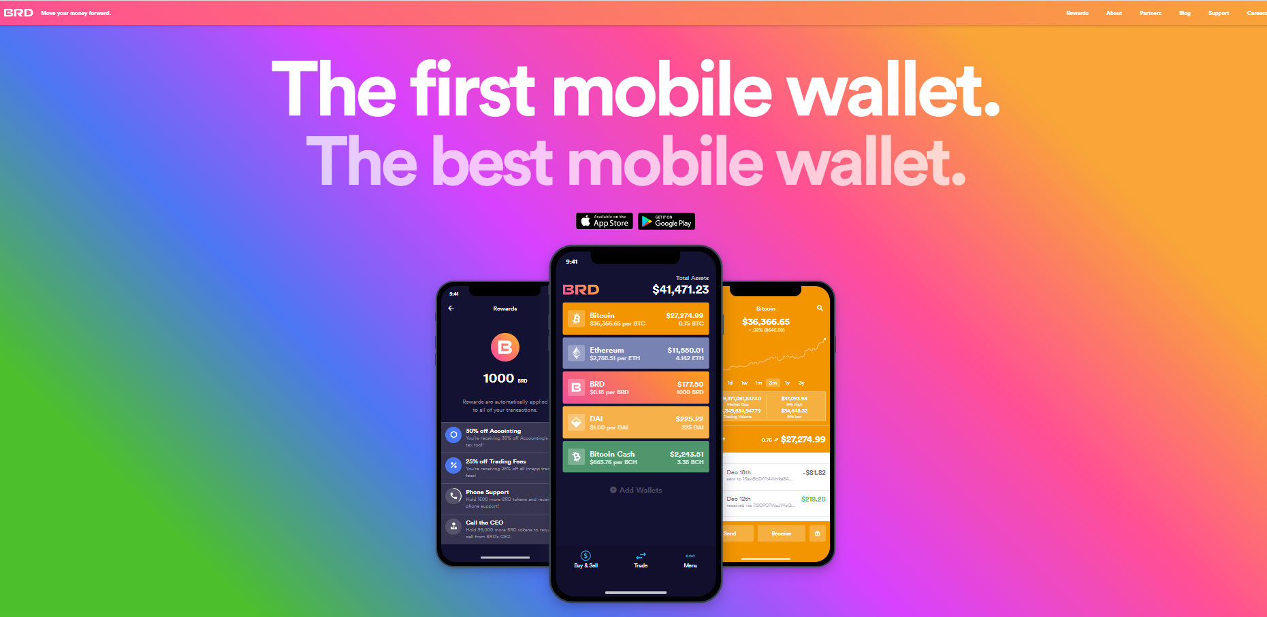
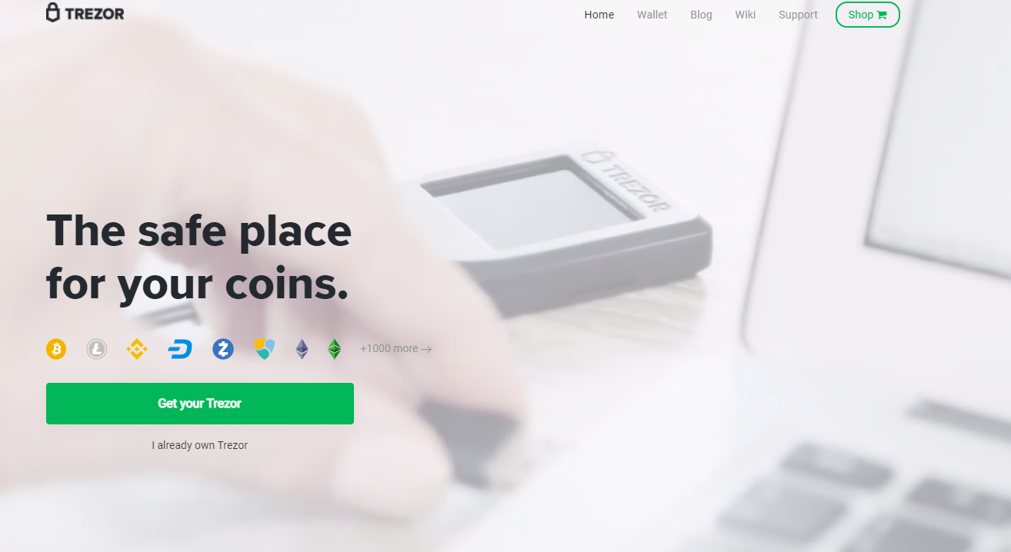
Ⅲ. 비트코인 이용법
다. 지갑의 종류
Hot wallets (웹, 모바일)
Cold wallets (하드웨어, 종이)
장점
상시 거래 가능
브라우저에서 사용이 쉬움
사용 수수료가 없음
장점
안전한 장소에 보관 가능
소프트웨어 비용 없음
해킹 공격에 안전
단점
해킹의 위험에 노출
보안 소프트웨어를 설치
단점
물리적 지갑임으로 훼손 가능성
사용방법이 번거로움
Notes:
지갑이란 암호화폐를 담아두는 즉 저장하는 곳이고 각 개인키 공개키와 같은 수학적으로 생성된 숫자 및 문자열로 구성되어 있는 중요한 실제 지갑과도 같은 것이라고 생각하시면 됩니다
암호화폐에서 주로 사용되는 기본적인 월렛을 핫월렛과 콜드월렛입니다
핫월렛은 인터넷에 연결된 월렛이고 즉 웹이나 모바일을 통해 사용하고 저장하는 지갑이라고 생각하시면 됩니다
핫월렛은 위험성이 더 크고 공격에 취약한데 이유로는 인터넷 연결로 더 빠른 온라인 거래가 가능하지만 동시에 해커들에게 문을 열어주고 있는 셈이기 때문에 공격에 취약하지만
사용이 쉽고 언제든 찾을 수 있고 까먹거나 잃어버릴 염려가 크게 없기 때문에 주로 많이 사용하고있습니다
그에 반해 콜드월렛은 오프라인 지갑이고 실제로 유에스비 또는 하나의 하드웨어등의 구입을 통해서 해당 기기에 자신의 지갑처럼 활용하고 자산을 담아두는 형태입니다.
보안 측면에서는 본인이 가지고 있는 이상 누군가가 해킹하거나 훔쳐갈 수 없기에 안전하지만 실시간 거래가 되지 않고 잃어버리면 다시 찾기 힘들수도 있다는 단점ㄷ이 있습니다.

Slide 23




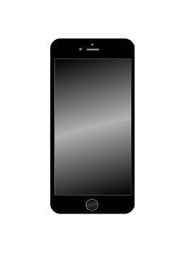
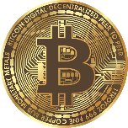

Ⅲ. 비트코인 이용법
다. 비트코인 거래소 고르는 방법
안전성
입금방법, 제휴 은행
자산관리
시스템
안전한가? 신뢰할 수 있는가?
입금 수수료는? 제휴은행은?
출금 수수료
거래 수단의 편의성
출금 및 거래 수수료는?
차트의 편의성 및 스마트폰 이용 시
속도 및 편리함

Slide 24
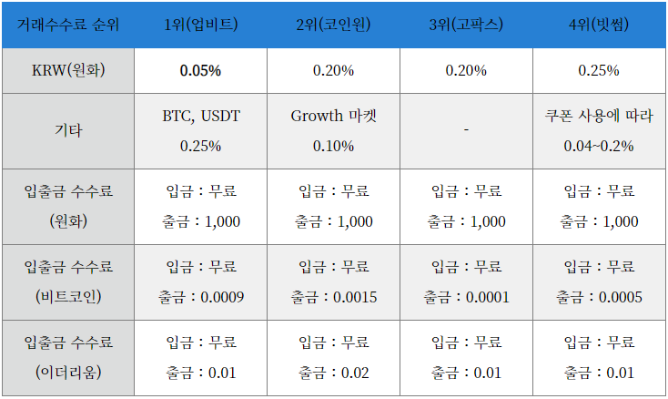
Ⅲ. 비트코인 이용법
다. 비트코인 거래소 고르는 방법
2021년 기준 1위 거래소 업비트
거래 수수료, UI측면, 시스템 처리속도, 거래량 등

Slide 25
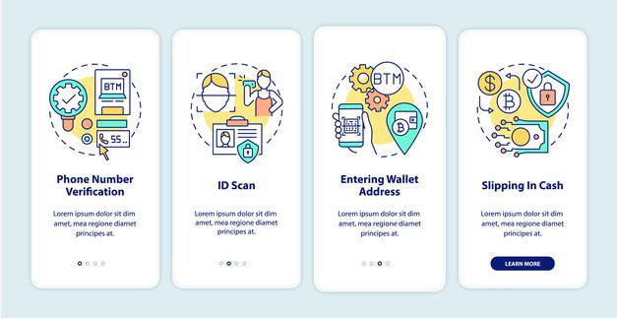
Ⅲ. 비트코인 이용법
라. 비트코인 구매 단계
일반적인 증권사 어플과 동일한 방식으로 이용 가능
다른 점으로는 24시간 언제든지 매매 가능

Slide 26
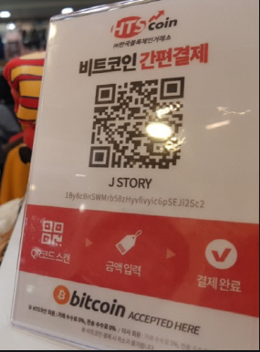
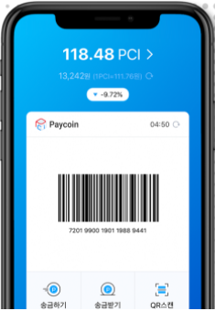
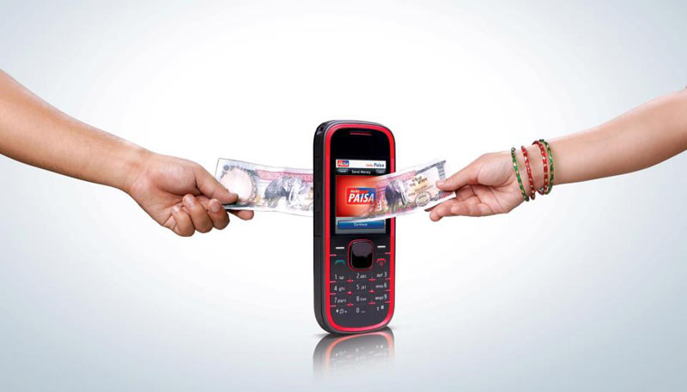
Ⅲ. 비트코인 이용법
마. 비트코인 결제 방법
QR 결제
바코드 결제
Wallet Adress

Slide 27



Ⅲ. 비트코인 이용법
바. 비트코인 송금
수수료
(소액)
송금
보내는 쪽
받는 쪽
25cZNQYB3issDCAOGODFPhdofjwKDJFdkfj3202jfdkm23kfdjfaksfdl
해외로 송금할 때 비트코인을 이용하면 수수료가 은행에 비해 저렴

Slide 28




Ⅲ. 비트코인 이용법
사. 비트코인 이용 시 주의사항
피싱 사기
월렛 분실
송금 실수
송금 실수
뭐지?
로그인
아이디
비밀번호
가짜 사이트
찾을 방법이 없음
돌이킬 수 없음

Slide 29
Ⅳ. 비트코인 위험성

Slide 30
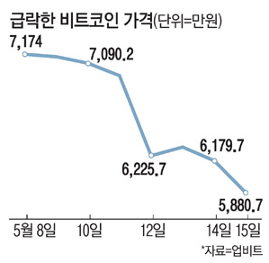
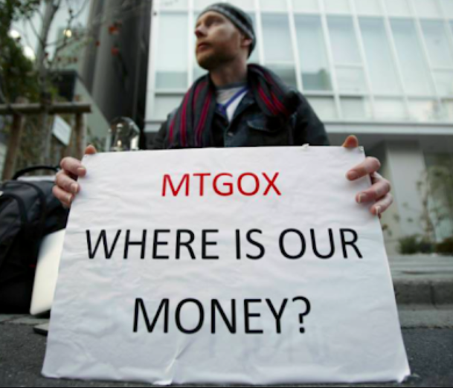
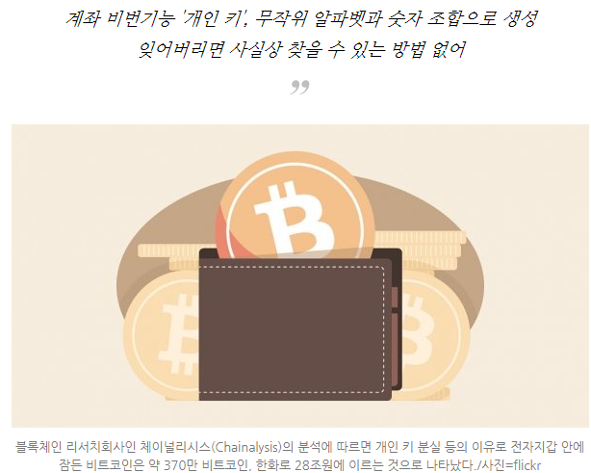
Ⅳ. 비트코인 위험성
가. 비트코인 위험 요소
변동위험
거래소 위험
관리 위험

Slide 31




Ⅳ. 비트코인 위험성
나. 주된 비트코인 거래소 사건
비트피닉스 사건
마운트곡스 사건
비트피닉스 거래소
마운트곡스 거래소
해킹
내부조작
맡김
맡김
유출
(약 80억엔)
인출 의혹
(약 500억 엔)
고객
범인
고객
범인

Slide 32


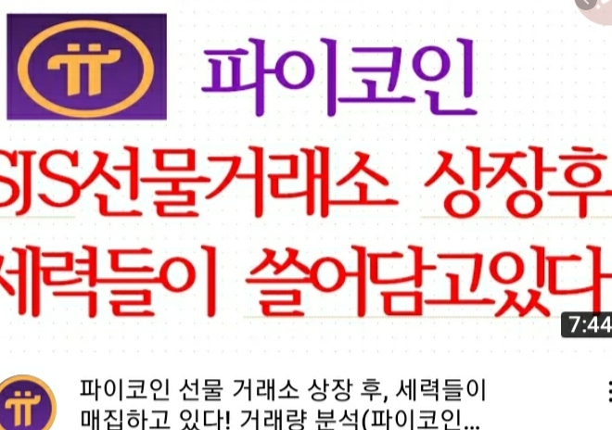
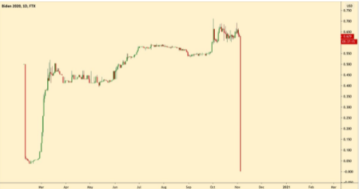
Ⅳ. 비트코인 위험성
다. 사기 코인의 특징
발행량 조작
발행 상한이 없음
발행 상한 있음
.
.
.
운영회사
상한 없음
운영회사가 공급량 조작을 통해 가격 상승을 이끔
가격 상승을 집요하게 강조
고객
지나친 홍보
러그풀

